Slide 1
Алгоритм работы с безречевыми детьми посредством использования коррекционного оборудования
«Интерактивная песочница»
Подготовила:
учитель-логопед
МДОУ «Детский сад
«Ёлочка» г.Надыма»
Максимова Т.Д.

Slide 2
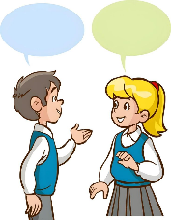




Почему работа с безречевыми детьми требует особого подхода?
Отсутствие речи затрудняет коммуникацию и обучение;
традиционные методы могут быть неэффективны;
важно найти альтернативные способы взаимодействия и стимуляции речевой активности;
необходима мультисенсорная среда для вовлечения ребёнка в процесс.

Slide 3
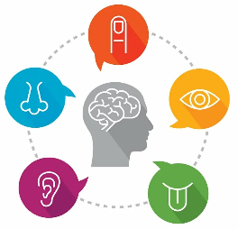
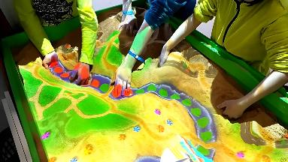
«Интерактивная песочница» как инструмент коррекции
Создаёт безопасную и увлекательную среду для взаимодействия;
сочетает тактильные, визуальные и слуховые стимулы;
позволяет моделировать различные ситуации и сценарии;
стимулирует познавательную активность и мотивацию к общению;
адаптируется под индивидуальные особенности ребёнка.

Slide 4


Что даёт использование
«Интерактивной песочницы»?
Развитие мелкой моторики и координации движений;
стимуляция речевой активности и расширение пассивного словаря;
улучшение концентрации внимания и памяти;
формирование первичных коммуникативных навыков;
снижение тревожности и повышение уверенности в себе.

Slide 5
Этапы работы в песочнице
Снятие эмоционального и мышечного напряжения
Развитие тактильно-кинестетической чувствительности и мелкой моторики рук
Развитие диафрагмального дыхания
Артикуляционные упражнения
Автоматизация звуков
Развитие фонематического слуха и восприятия
Коррекция лексико-грамматических нарушений речи
Развитие связной речи
Коррекция нарушений слоговой структуры слова
Подготовка к обучению грамоте
Анализ слова и предложения

